Slide 1
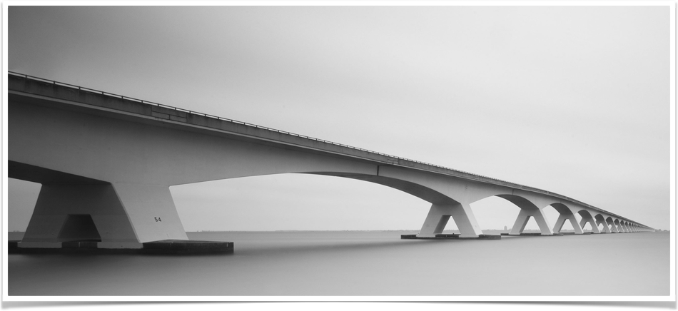

Progetto di Ricerca Operativa, Prof. Maddalena Nonato
Luca Gentilini
Lorenzo Modenese
Davide Ghinato
Giacomo Stocco
Inventory Routing

Slide 2
Descriviamo il problema…
Si tratta di un problema di distribuzione e di inventario. E’ dato un magazzino centrale D da cui si devono rifornire settimanalmente k supermercati.
Per ogni supermercato h ∈ K = {1..k} è noto il livello delle scorte s_{ht} a inizio periodo (t = 1) e il consumo q_{ht} per ogni periodo t = 1..T. Al termine di ogni periodo t > 1 il livello delle scorte di ogni supermercato s_{ht} e’ uguale al livello alla fine del periodo precedente (s_{ht-1}) meno il consumo di quel periodo (q_{ht}) più il rifornimento (x_{ht}) arrivato dal magazzino centrale D.
Ogni settimana (∀ t ∈ T) occorre decidere quali supermercati rifornire (K(t) ⊆ K) e ciascuno di quanta merce (i valori delle variabili x_{ht}), sapendo che la domanda deve sempre essere soddisfatta (x_{ht} + s_{ht-1} >= q_{ht}), il livello delle scorte a fine periodo deve essere uguale a quello iniziale (s_{h1} = s_{hT}), e i supermercati scelti vengono riforniti da un unico camion che percorre un ciclo hamiltoniano passante per D.
Si supponga inoltre che ogni supermercato h ha un limite massimo S_{h} alle sue scorte (S_{h} >= s_{ht} ∀ t ∈ T) e il camion ha una capacità Q.
Notes:
Dire di non leggere il testo ma vedere dopo il problema con i vincoli
SPIEGARE non il progetto MA DIRE CHE SI VUOLE ILLUSTRARE LO STUDIO CHE E’ STATO FATTO

Slide 3

La nostra prima impressione

Slide 4
Modellazione del problema
La Ricerca Operativa vuole l'ottimizzazione di problemi formalizzabili come minimizzazione o massimizzazione di una funzione (detta funzione obiettivo) sottoposta a dei vincoli descritti da variabili.
Funzione obiettivo: in un problema di scelta è una funzione che esprime il fine in base al quale si intende effettuare la scelta.
Variabili d’azione: sono le quantità che definiscono il problema, sono soggette a un dominio.
Vincoli: sono le condizioni a cui sono soggetti le variabili d’azione, vengono espressi mediante equazioni o disequazioni e si possono classificare in vincoli di segno o vincoli tecnici.

Slide 5

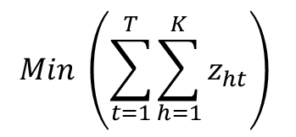


Modellazione del problema: il nostro modello
$$Min \left(\sum_{t=1}^{T}{\sum_{h=1}^{K}{z_{ht}}}\right)$$
Funzione obiettivo: cercare di minimizzare il numero di supermercati visitati per ogni periodo t.
$$z_{ht}∈\left\{0,1\right\}$$
Variabile booleana indica se il camion passa per il supermercato h nel periodo t.
$$x_{ht}≤Q∙z_{ht}$$
Quantità fornita dal camion al supermercato h nel periodo t. Q è la capacità massima del camion (dato di input).
$$0≤x_{ht}≤Q$$
La quantità fornita ad ogni supermercato h nel periodo t è compresa tra 0 e Q.

Slide 6

Modellazione del problema: il nostro modello
$$s_{h\left(t+1\right)}=s_{ht}−q_{ht}+x_{ht} ∀ t 1<t≤T, ∀ h 1≤h≤K$$
Vincolo di bilancio al singolo nodo. Le scorte del periodo successivo devono essere uguali alle scorte del periodo precedente più la quantità rifornita meno la quantità venduta dal supermercato h.
$$s_{h1}=s_{hT} ∀ h 1≤h≤K$$
Le scorte di partenza su ogni supermercato sono uguali alle scorte dell’ultimo periodo T.
$$S_{MAX}≥s_{ht} ∀ t 1≤t≤T, ∀ h 1≤h≤K$$
Le scorte su ogni supermercato non devono superare la capacità massima SMAX (dato di input).

Slide 7
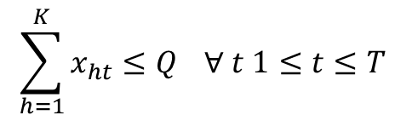
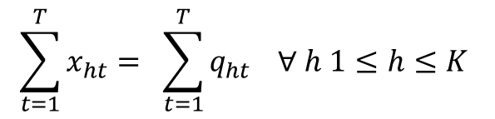
Modellazione del problema: il nostro modello
$$\sum_{t=1}^{T}{x_{ht}}= \sum_{t=1}^{T}{q_{ht}} ∀ h 1≤h≤K$$
Vincolo che eguaglia la quantità in uscita con la quantità fornita per ogni supermercato.
$$\sum_{h=1}^{K}{x_{ht}≤Q} ∀ t 1≤t≤T$$
Le quantità in ingresso per ogni supermercato nel periodo t non devono superare la capacità del camion.

